Slide 1
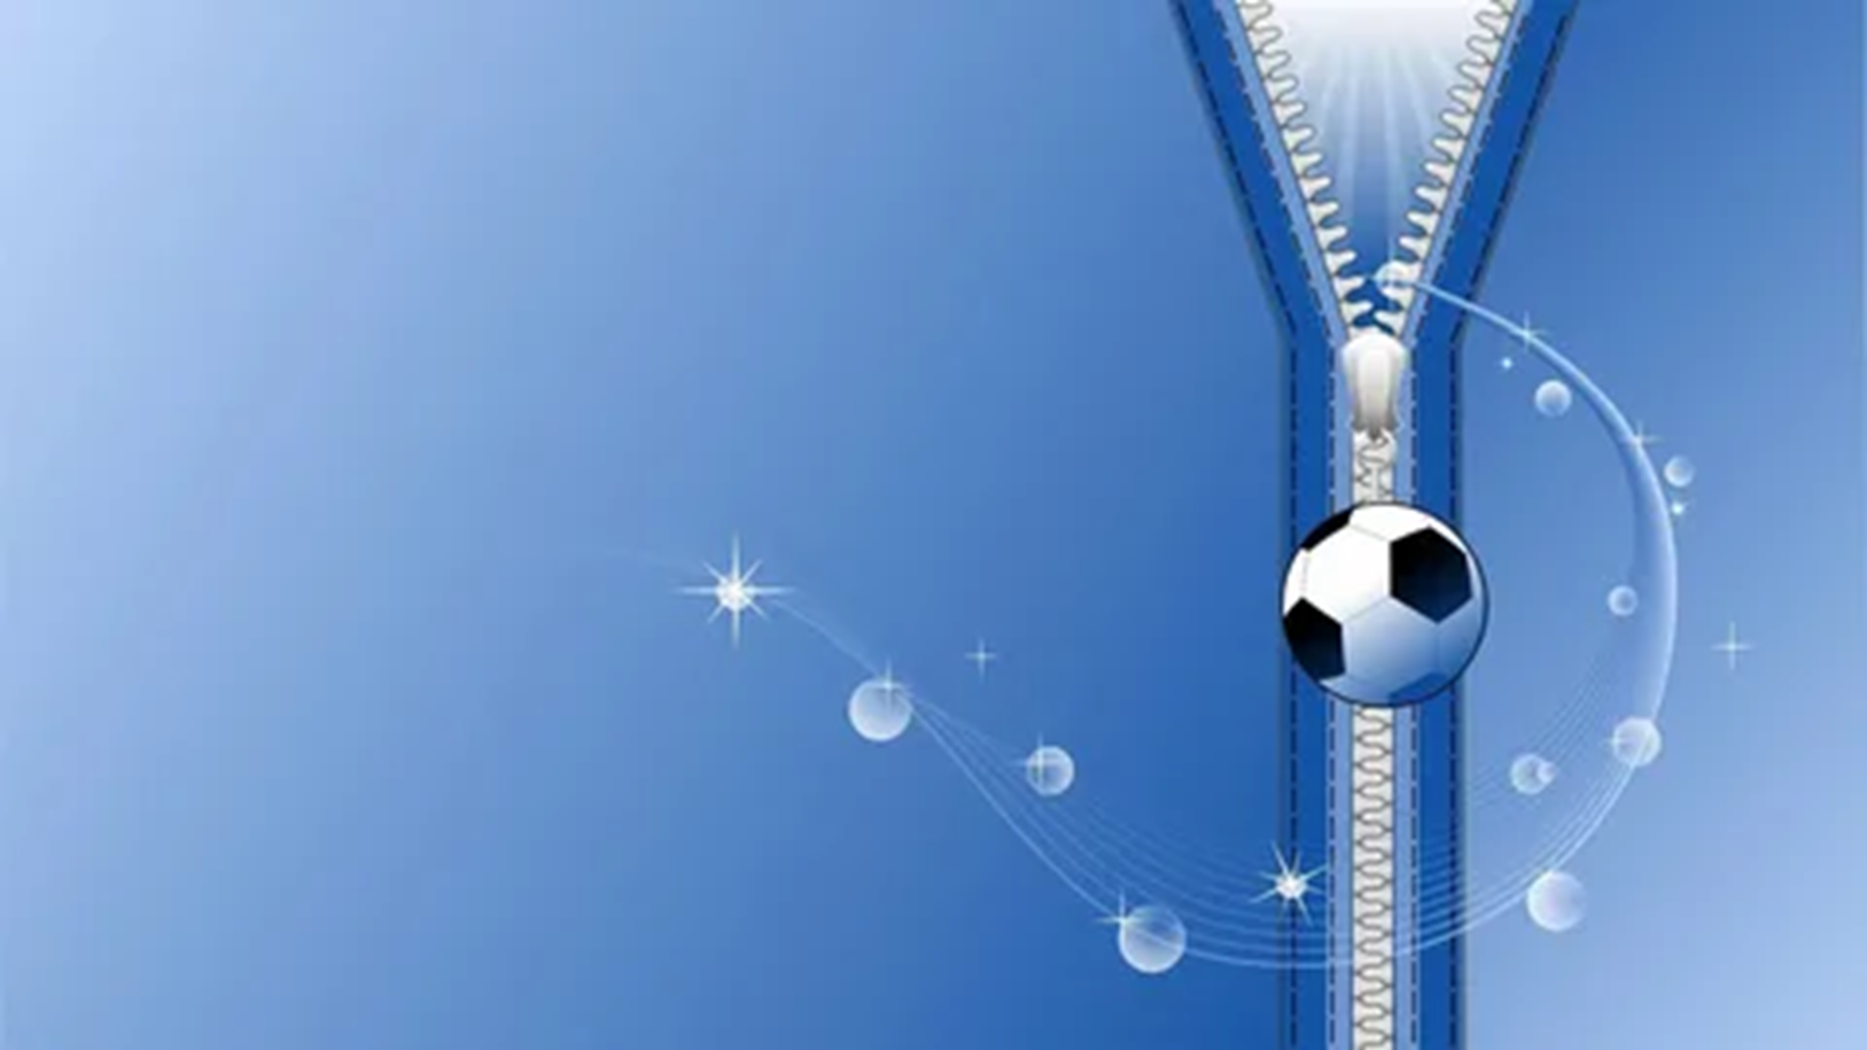
МБДОУ детский сад «Оленёнок»
Физкультурное занятие для детей старших групп
«Капельки
Неваляшки»
Инструктор по физическому воспитанию
Аншаков В.А.

Slide 2
Задачи: -повторить ходьбу и бег между предметами; -упражнять в перебрасывание мяча друг другу; -повторить задание на равновесие.
Ход проведения.
Вводная часть: Построение в шеренгу, проверка равнения и осанки, перестроение в колону по одному. Ходьба в колоне по одному с выполнением заданий по команде воспитателя; ходьба между предметами (змейкой), бег врассыпную
Основная часть:
Общеразвивающие упражнения /ОРУ/.
Основные виды движения /ОВД/
Подвижная игра
Заключительная часть:
Рефлексия:

Slide 3
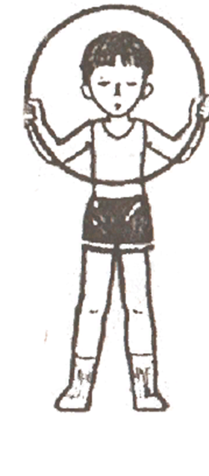
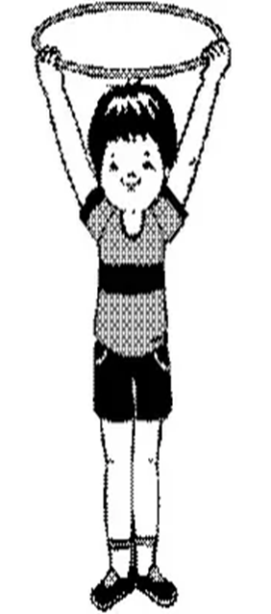
ОРУ с обручем
1.И.п- основная стойка обруч вниз, хват рук с боков обеими руками. 1- обруч вперед; 2- обруч вверх; 3- обруч вперед; 4- исходное положение.

Slide 4
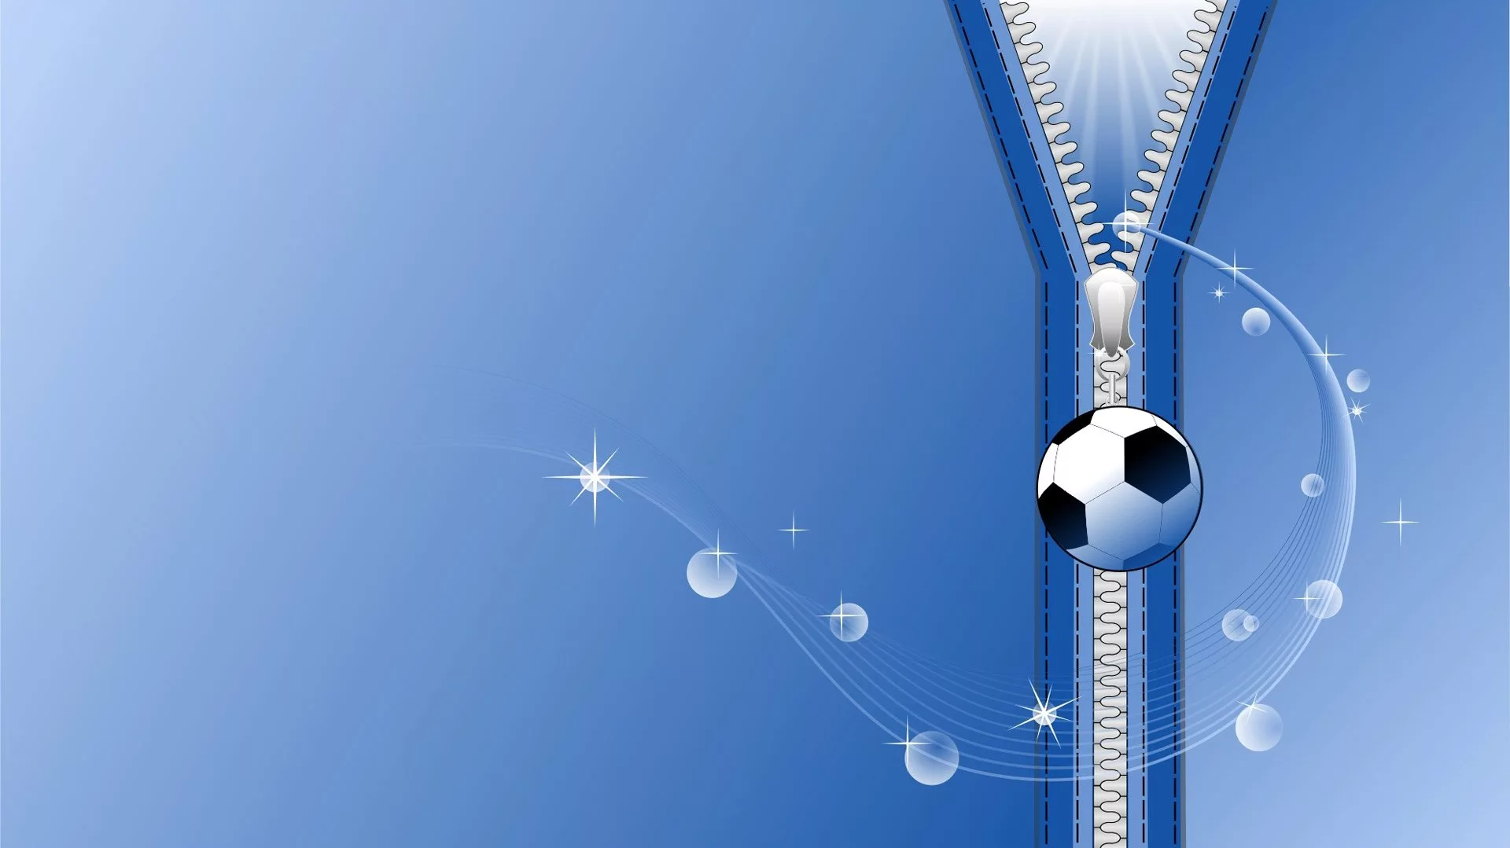
2.И.п- стойка ноги на ширине плеч, обруч. 1- обруч вверх; 2- наклон вправо; 3- выпрямиться, обруч вверх; 4 – исходное положение.

Slide 5
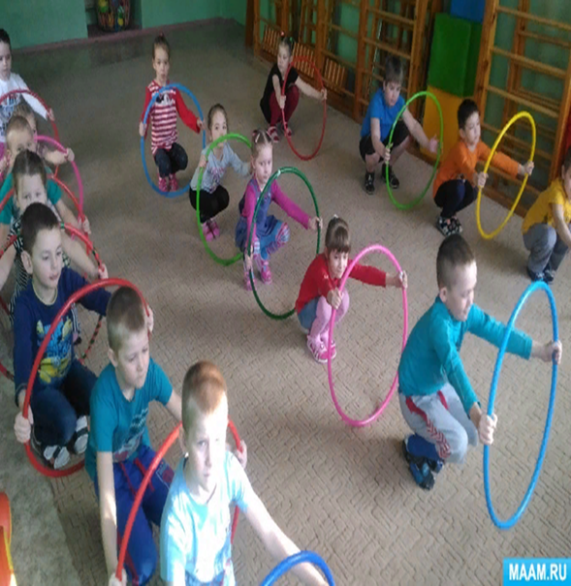
3.И.п- Основная стойка, обруч перед грудью, в согнутых руках. 1-2-присеть, обруч вынести вперед; 3-4- исходное положение.

Slide 6
4.И.п-сидя на полу, обруч в согнутых руках пред грудью. 1-2- наклон к правой ноге; 3-4- исходное положение. То же к левой ноге.

Slide 7
5.И.п-лежа на спине. Обруч в прямых руках за головой. 1-2- согнуть ноги в коленях, коснуться ободом обруча колен; 3-4- исходное положение.

Slide 8
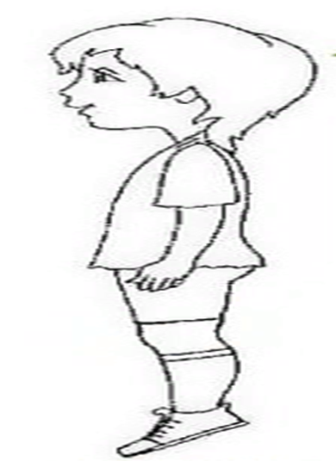
6.И.п-стоя в обруче, руки произвольно. Прыжки из обруча в обруч на двух ногах.

Slide 9
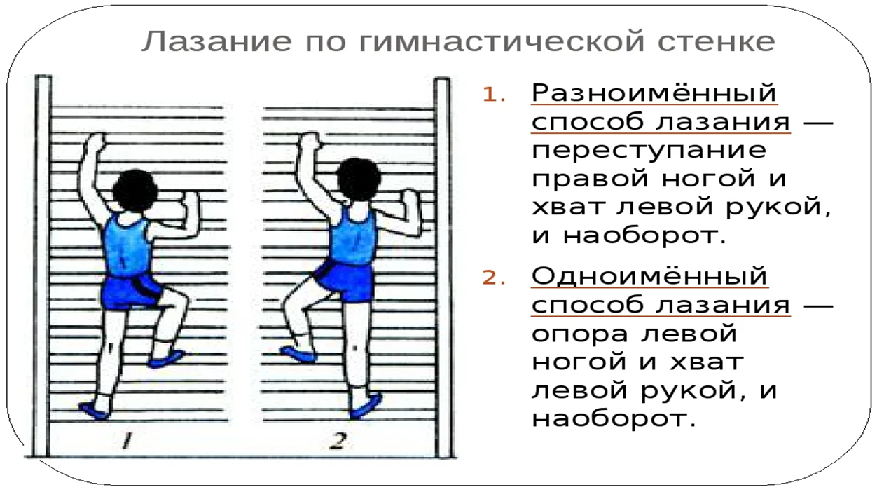
Основные виды движения
1. лазание на гимнастическую стенку одноименным способом, затем спуск, не пропуская реек (2-3раза)

Slide 10
2. Ходьба по гимнастической скамейке, приставляя пятку одной ноги к носку другой, руки свободно балансируют (2-3раза).

Slide 11
3. Прыжки на двух ногах, продвигаясь вперед прыжком ноги врозь, затем прыжок ноги вместе и так до конца дистанции (расстояние 6м).

Slide 12
4. Ведение мыча в прямом направление

